Slide 1
Реализация курса ОРКСЭ на основе духовно- нравственного воспитания обучающихся
Подготовила педагог высшей квалификации: Ершова Т.И.

Slide 2
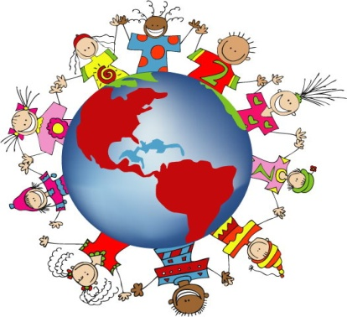
Жизнь по-разному можно прожить.
В горе можно и в радости,
Вовремя есть, вовремя пить
И вовремя делать гадости.
А можно и так: на рассвете вставать
И, помышляя о чуде,
Рукой обнажённой до солнца достать
И подарить его людям

Slide 3
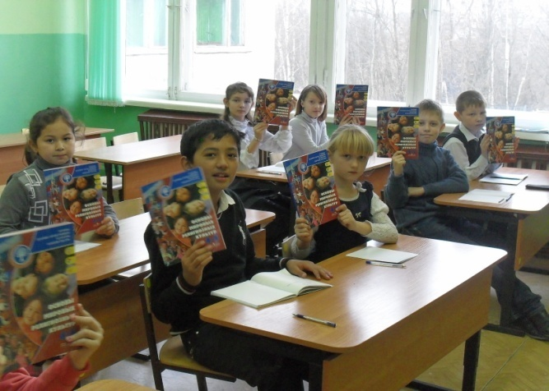
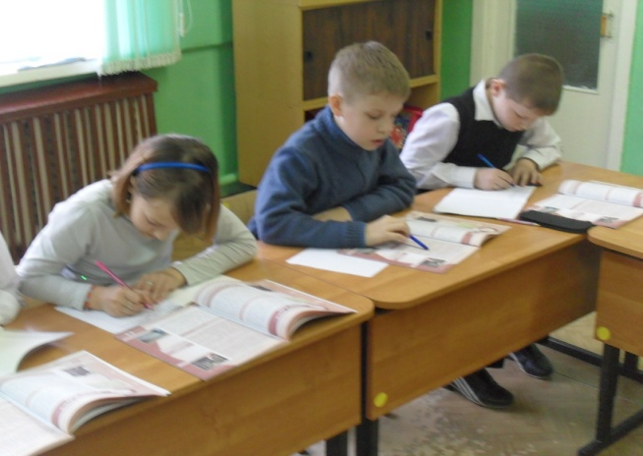
Ход реформирования российского общества объективно вызывает противоречивые изменения в духовно-нравственной сфере. С одной стороны, происходит расширение чувства свободы и творчества, с другой – нарастает влияние духа коммерциализации, эгоистичного принципа «успех любой ценой», ведущего к деформации ценностных ориентиров в понимании добра, справедливости, достоинства, совести, патриотизма.

Slide 4
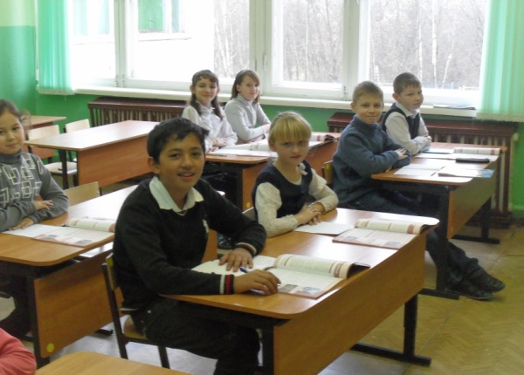
Курс ОРКСЭ, как показывает практика, успешно реализует личностные результаты основной общеобразовательной программы, в том числе и в сфере духовно-нравственного развития. Это проявляется в формировании:
основ российской гражданской идентичности, начиная с первой темы курса единой для всех модулей – «Россия наша Родина»;
ценностей многонационального российского общества ;
гуманистических ценностей, их взаимосвязей на основе материала внутри модуля, посвященного конкретным вопросам изучения культур во взаимосвязи со своей национальной и этнической принадлежностью;
толерантного отношения к культуре, истории и традициям других народов в рамках общечеловеческих ценностей;
уважительного отношения к Российской многонациональной культуре, путем формирования, в том числе, и эстетических, духовно-нравственных потребностей и установок.

Slide 5
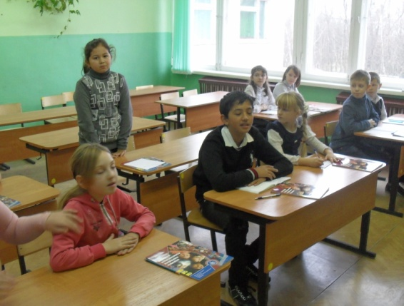
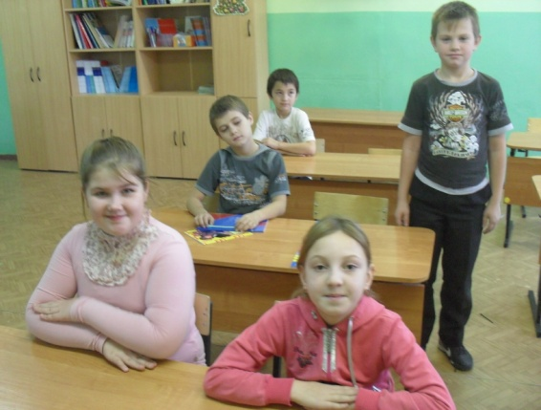
Цель духовно-нравственного развития в современной школе - развитие представлений ребенка о возможных способах толерантного взаимодействия с окружающим миром, об уникальных особенностях мира вещей, природы и людей.

Slide 6
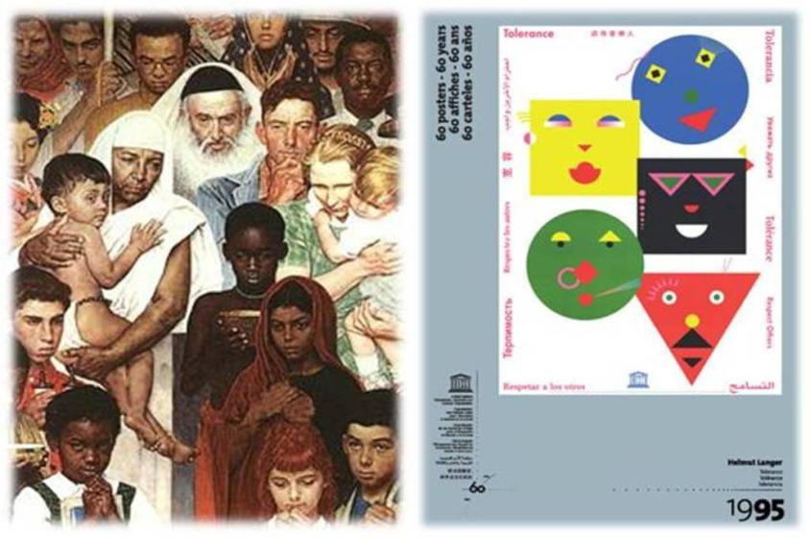
Толерантность
«…Толерантность означает уважение, принятие и правильное понимание богатого многообразия культур нашего мира, наших форм самовыражения и способов проявлений человеческой индивидуальности. Толерантность - это обязанность способствовать утверждению прав человека,.. демократии и правопорядка…»
(Декларация принципов толерантности, утвержденная резолюцией 5.61 Генеральной конференции ЮНЕСКО от 16 ноября 1995 года)

Slide 7
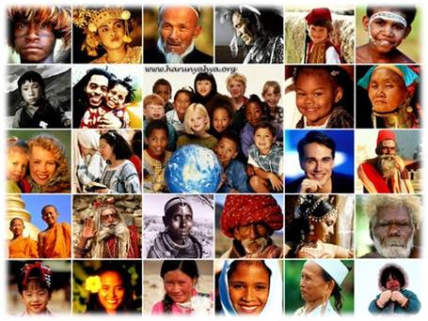
Tolerance
Уровень понимания необходимости лояльного
отношения к другим людям (терплю).

Slide 8
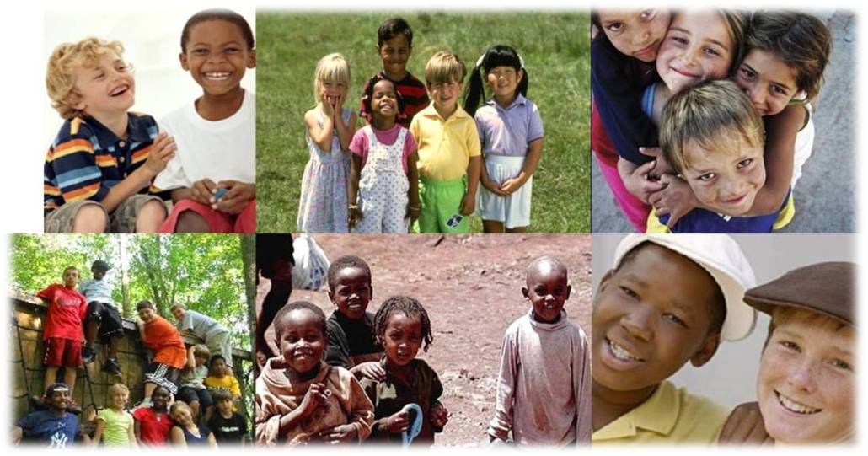
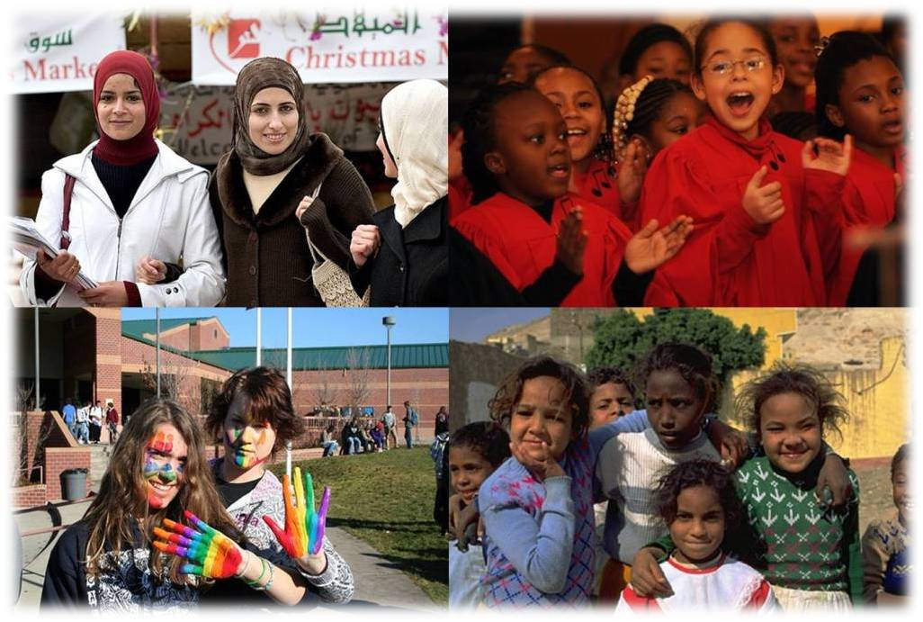
Уровень принятия существования других, непохожих на меня, как должного (существую).

Slide 9
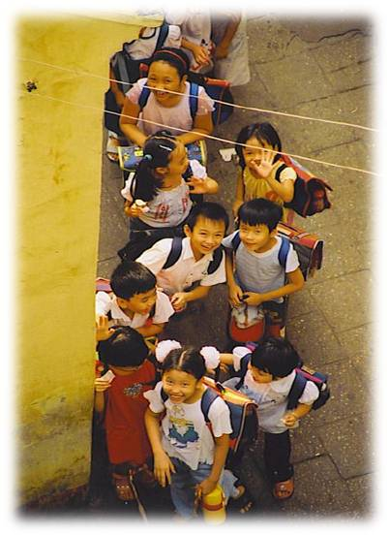
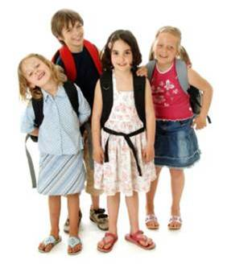
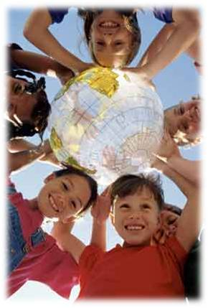
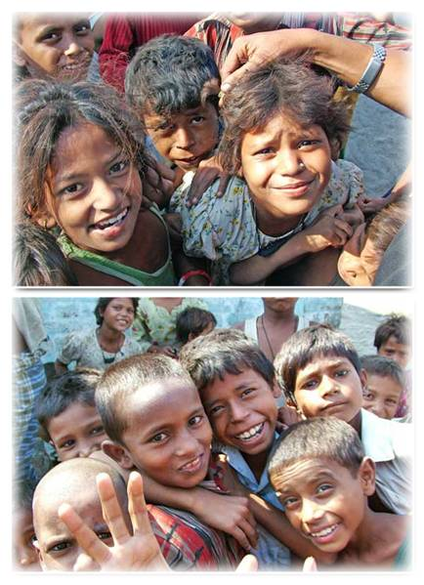
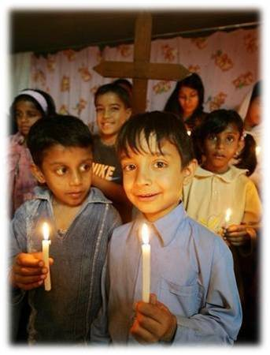
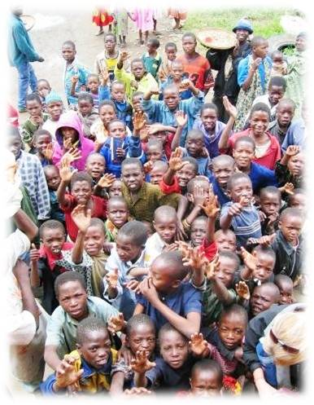
Получение удовольствия от общения с другими, не
такими, как я (радуюсь).

Slide 10
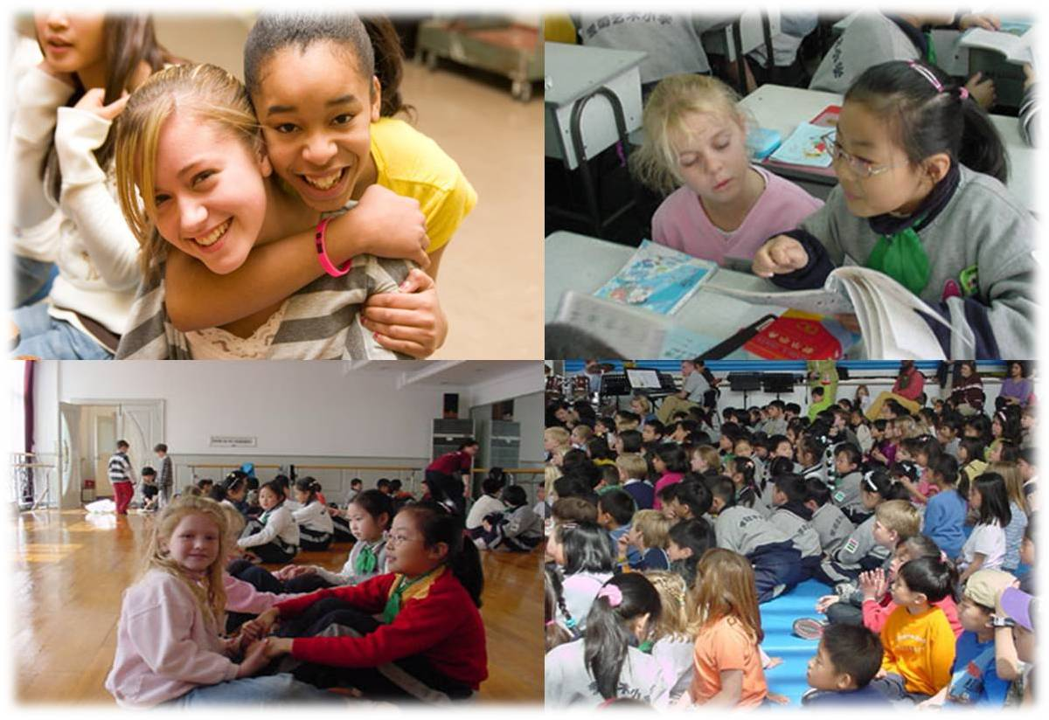
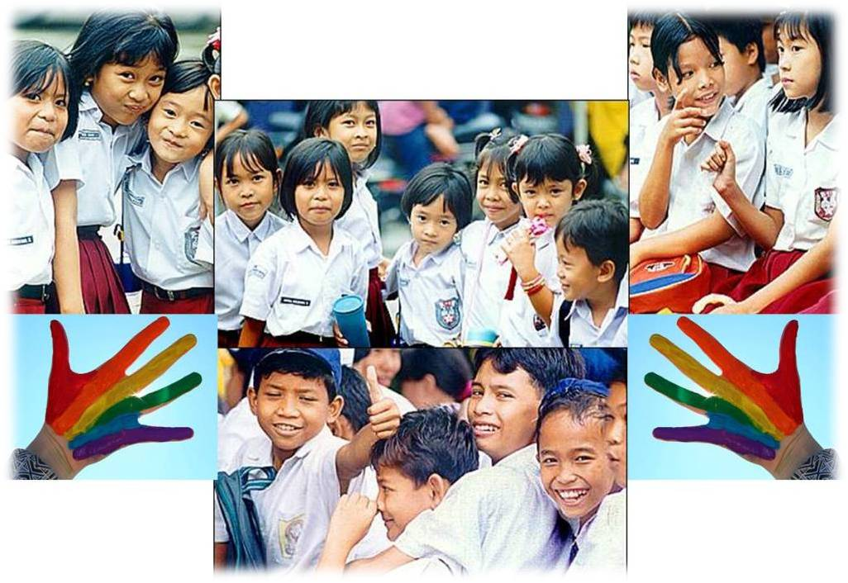
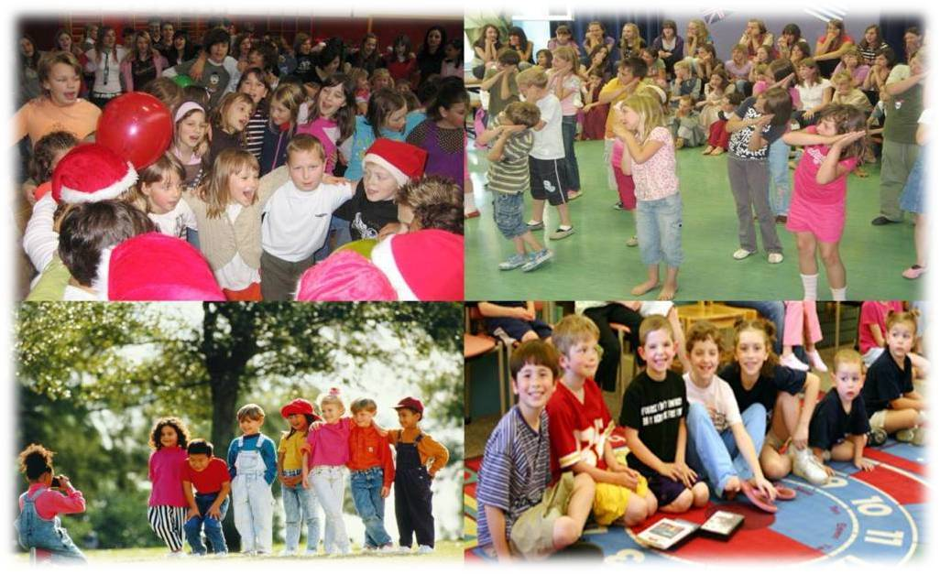
Уровень использования общения с другими для своей
самореализации (творю, созидаю).

Slide 11
Люди на свет рождаются разными: непохожими, своеобразными.
Чтобы других ты смог понимать, нужно терпенье в себе воспитать.

Slide 12
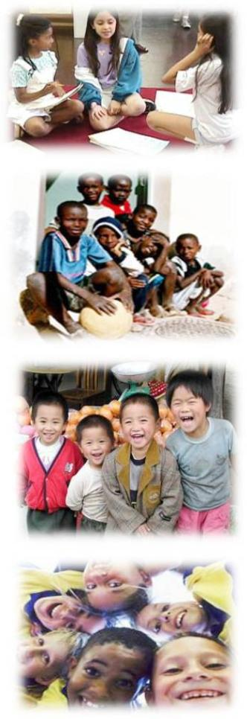
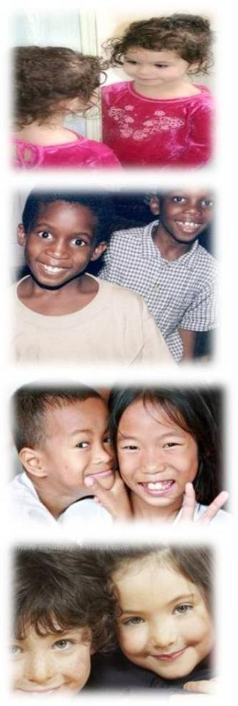
Вопросы формирования толерантности – это общественная, а не узкоотраслевая задача, т.к. по утверждению социологов 54% - в воспитательном процессе это влияние мамы, 24% - влияние папы, 17% другого окружения, 5%- школы.

Slide 13
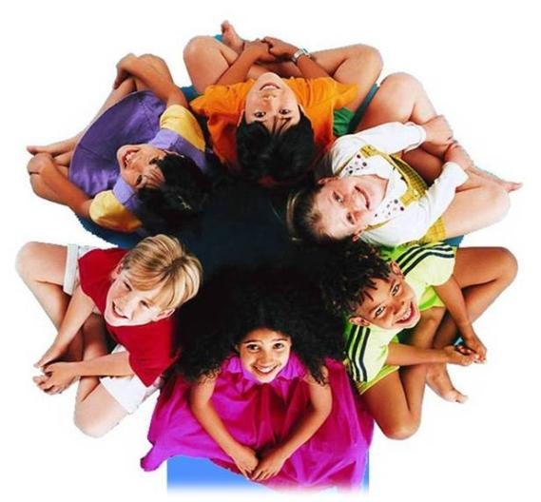
Мы строим культуру мира.
Мы больше получим, чем отдадим, если будем чаще вспоминать про то, что нас соединяет, про то, что человек становится Человеком только благодаря другому человеку.

Slide 14
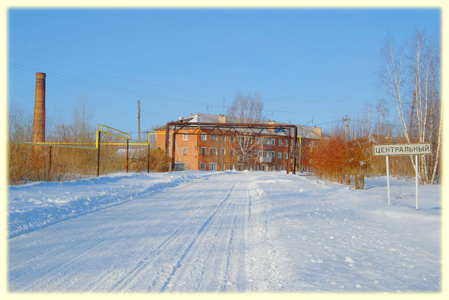
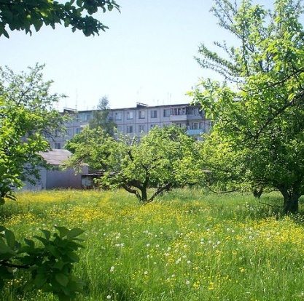
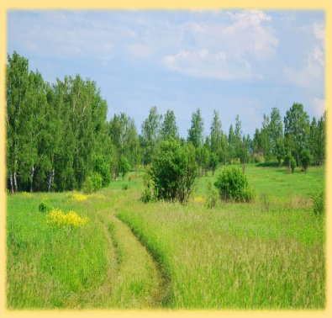
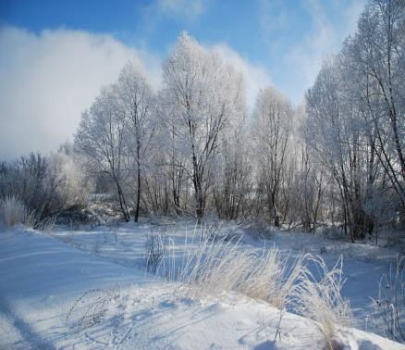
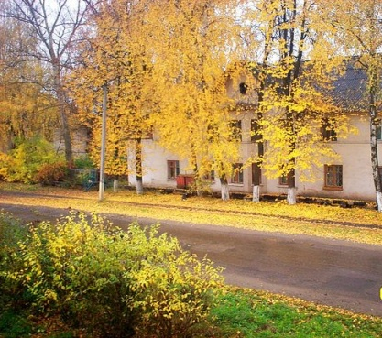
Наша земля – это место, где мы можем любить друг друга, соблюдать традиции и продолжать историю Планеты.

Slide 15
«Теперь, когда мы научились летать
по воздуху, как птицы, плавать под
водой, как рыбы, нам не хватает
только одного:
научиться жить на земле,
как люди».
Б. Шоу

